Slide 1
Web service
Khoa Công nghệ thông tin
Bộ môn CNPM
GV: TS. Nguyễn Quốc Khánh
Email: khanh29bk@yahoo.com

Slide 2
Web Service
Web Service là gì ?
Nền tảng của web service
Kiến trúc của web service
Mô hình của ứng dụng với Web service

Slide 3
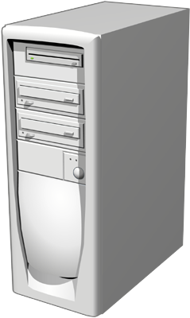
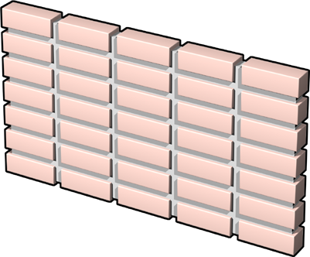


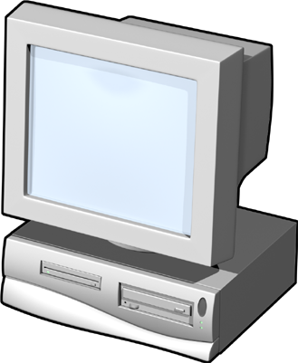
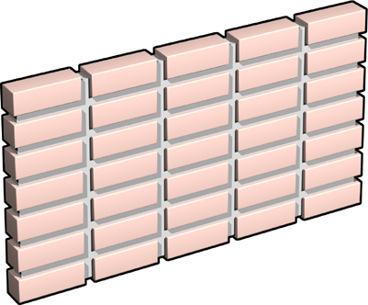
Web service là gì?
Web Service
Web Service
Là một tập các phương thức được gọi thực hiện từ xa thông qua một địa chỉ URL
Firewall
1
Sử dụng để tạo các ứng dụng phân tán
Firewall
2
Internet
Firewall
Client
Web Service

Slide 4
Đặc điểm
1
Không phụ thuộc vào ngôn ngữ lập trình
2
Truy cập bất cứ ứng dụng nào
3
Hỗ trợ thao tác giữa các thành phần không đồng nhất
4
Chi phí phát triển thấp
5
Dễ bảo trì

Slide 5



Mô hình sử dụng Web Service
UDDI (Web Service Broker)
Publish
Find
Bind
Web Service Provider
Web Service Consumer

Slide 6
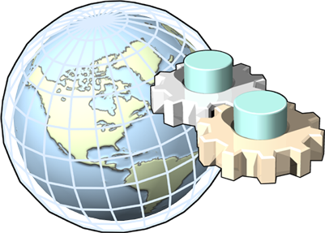
Mô hình sử dụng Web Service
UDDI
SOAP
SOAP
IIS
SOAP
Web Service
Any Client

Slide 7
Web service provider
1
Web Server
2
Cung cấp Web service
IIS
Yêu cầu
1
Hỗ trợ 1 protocol listenner
2
Có các cơ chế bảo mật
3
Cung cấp đúng service mà consumer yêu cầu

Slide 8
Web service consumer
Sử dụng Web service do WS Provider cung cấp để xây dựng ứng dụng

Slide 9
Web service broker
UDDI
1
Là môi giới giữa consumer và provider
2
Tương tác với provider : để lấy các thông tin về web service
3
Tương tác với consumer :cung cấp cho consumer địa chỉ các Web service
4
Sử dụng UDDI registries (Universal Description, Discovery and Integration)

Slide 10
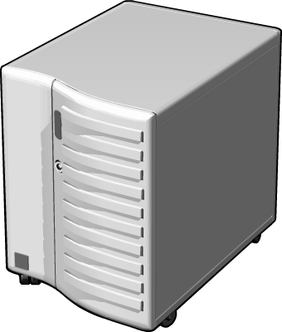
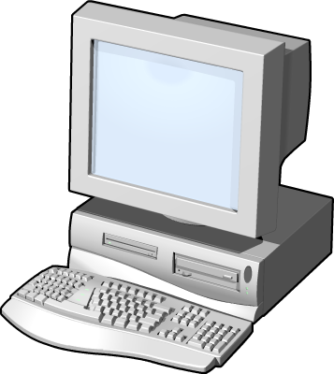

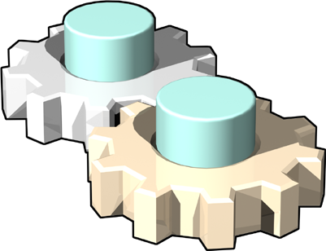
Mô hình tương tác giữa các thành phần
5
1
Pricing Web Service
UDDI Services
4
2
1
Web service developer builds and deploys a pricing Web service
2
Web service developer registers and categorizes the Web service
3
Web service consumer queries UDDI for “pricing” services
4
Web service consumer determines the most appropriate “pricing” service
5
Web service developer builds a solution that directly consumes the Web service data

Slide 11
Nền tảng của Web Service
Web Service
SOAP
WSDL
UDDI

Slide 12
SOAP-Simple Object Access Protocol
1
Một giao thức dựa trên nền XML cho phéo ứng dụng trao đổi các thông tin thông qua HTTP
2
Một giao thức truyền thông
3
Một định dạng dùng để gửi đi các thông điệp
4
SOAP ≈ HTTP + XML
5
Cho phép chúng ta vượt qua bức tường lửa
6
Một tiêu chuẩn W3C

Slide 13
SOAP (2)
6
SOAP Request : HTTP POST Request
POST /WebCalculator/Calculator.asmx HTTP/1.1
Content-Type: text/xml
SOAPAction: “http://tempuri.org/Add”
Content-Length: 386
<?xml version=“1.0”?>
<soap:Envelope ...>
...
</soap:Envelope>

Slide 14
SOAP(3) - Message Structure
SOAP Message
The complete SOAP message
Headers
Protocol binding headers
SOAP Envelope
<Envelope> encloses payload
<Header> encloses headers
Headers
Individual headers
SOAP Body
<Body> contains SOAP message name
Message Name & Data
XML-encoded SOAP message name & data

Slide 15
SOAP(4) - Example of a SOAP Request
POST /StockQuote HTTP/1.1 Host: www.stockquoteserver.com Content-Type: text/xml; charset="utf-8" Content-Length: nnnn SOAPAction: "Some-URI“ <SOAP-ENV:Envelope xmlns:SOAP-ENV="http://schemas.xmlsoap.org/soap/envelope/" SOAP-ENV: encodingStyle = "http://schemas.xmlsoap.org/soap/encoding/"> <SOAP-ENV:Body> <m:GetLastTradePrice xmlns:m="Some-URI"> <symbol>DIS</symbol> </m:GetLastTradePrice> </SOAP-ENV:Body> </SOAP-ENV:Envelope>

Slide 16
SOAP(5) - Example of a SOAP Response
HTTP/1.1 200 OK Content-Type: text/xml; charset="utf-8" Content-Length: nnnn <SOAP-ENV:Envelope xmlns:SOAP-ENV= "http://schemas.xmlsoap.org/soap/envelope/" SOAP-ENV: encodingStyle= "http://schemas.xmlsoap.org/soap/encoding/"/> <SOAP-ENV:Body> <m:GetLastTradePriceResponse xmlns:m="Some-URI"> <Price>34.5</Price> </m:GetLastTradePriceResponse> </SOAP-ENV:Body> </SOAP-ENV:Envelope>

Slide 17
WSDL-Web Services Description Language
1
Dựa trên nền tảng XML
2
Dùng để mô tả WS
3
Một định dạng dùng để gửi đi các thông điệp
4
Dùng để định vị WS
5
Một tiêu chuẩn W3C

Slide 18
WSDL(2)
WSDL định nghĩa cách mô tả web service theo cú pháp tổng quát XML
Tên service
Giao thức và kiểu mã hóa sẽ được sử dụng khi gọi các hàm của web service
Loại thông tin: những thao tác, những tham số, những kiểu dữ liệu gồm có giao diện của web service, công với tên cho giao diện này
Phần giao diện mô tả giao diện và giao thức kết nối, phần thi hành mô tả thông tin để truy xuất service.

Slide 19
UDDI-Universal Description, Discovery and Integration
1
Một thư mục dùng để lưu trữ thông tin về các dịch vụ web
2
Một thư mục các giao diện dịch vụ web được mô tả bởi WSDL
3
Giao tiếp thông qua SOAP

Slide 20
UDDI-Universal Description, Discovery and Integration(2)
Thành phần
White pages: chứa thông tin liên hệ và các định dạng chính yếu của WS (tên giao dịch, địa chỉ...) Những thông tin này cho phép các đối tượng khác xác định được service
Yellow pages: chứa thông tin mô tả WS theo những chủng loại khác nhau. Những thông tin này cho phép các đối tượng thấy ws theo từng chủng loại của nó.
Green pages: chứa thông tin kỹ thuật mô tả các hành vi và các chức năng của web service để tìm kiếm.

Slide 21
Lập trình Web service bằng VS.NET
1
Web service programming - provider side
2
Web service programming - consumer side

Slide 22
Lập trình Web service (1)
1
Loại Project : ASP.NET Web Service
2
Các name space thường dùng
System
System.Data
System.Web
System.Web.Webservices
System.Xml
3
Các thành phần
File *.asmx
File global.asax
File web.config
Thư mục Bin

Slide 23
Lập trình Web service (2)
4
Khai báo Web service method
Thêm chỉ thị [Web Method]
Ví dụ
[WebMethod]
public int Sum(int a, int b)
{
return a + b;
}

Slide 24
Lập trình Web service (3)
5
Các thuộc tính của [WebMethod]
BufferResponse
CacheDuration
Description
EnableSession
TransactionOption

Slide 25
Lập trình Web service (3)
Ví dụ
[WebMethod(BufferResponse=false)]
public Transactions GetTransactionHistory()
{
//implementation code
}
[WebMethod (Description=“This method using for converting ..” )]
public double ConvertTemperature(double dFahrenheit)
{
return ((dFahrenheit - 32) * 5) / 9;
}

Slide 26
Lập trình Web service (4)
5
XML Serialization
Dùng để xác định cấu trúc tài liệu XML mong muốn để biểu diễn đối tượng của một lớp
Namespace : System.Xml.Serialization
XmlRoot
XmlArray
XmlElement
XmlArrayItem
XmlAttribute

Slide 27
Lập trình Web service (5)
Ví dụ 1
[XmlRoot("account")]
public class Acct
{
[XmlElement("description")]
public string Description;
[XmlElement("number")]
public string Number;
[XmlElement("type")]
public string Type;
[XmlElement("balance")]
public decimal Balance;
[XmlAttribute("status")]
public string Status;
}
<account status=“123”>
<description>Hello</description>
<number>10 </number>
<type>C</type>
<account>

Slide 28
Lập trình Web service (6)
Ví dụ 2
…
[return:XmlArray("AccountList")]
[return:XmlArrayItem("Account")]
public Acct[] GetAllAccounts()
…
<AccountList>
<account>
………
<account>
<account>
….
</account>
<AccountList>

Slide 29
Lập trình Web service (7)
Ví dụ 3
…
[return:XmlArrayItem(ElementName="savingsAcct", Type=typeof(SavingsAcct))]
[return:XmlArrayItem(ElementName="creditCardAcct", Type=typeof(CreditCardAcct))]
[WebMethod]
public Acct[] GetAllAccounts()
{
...
<AccountList>
…
<SavingAcct>
</SavingActt>
…
<CreditCardAcct>
</CreditCardActt>
…
</AccountList>

Slide 30
Lập trình Web service (8)
6
Kiểu dữ liệu trong web service method
Simple data types
Input and output parameter (in, ref,…)
Variable length parameter list (homogeneous, heterogeneous )
Complex data type
Classes and structures
Array, Collections
DataSets

Slide 31
Lập trình Web service – provider side(9)
Trường hợp lưu ý
Nếu tham số web service method là 1 mảng các đối tượng có kiểu không rõ ràng
→ Phải khai báo tường minh tất cả các kiểu dữ liệu có thể có trong mảng
Sử dụng :XmlInclude
Name space System.Xml.Serialization

Slide 32
Lập trình Web service – provider side(10)
Ví dụ
public class Acct
{
public string Description;
public string Number;
public string Type;
public decimal Balance;
public string Status;
}
public class SavingsAcct : Acct
{
public decimal MinimumBalance;
}
public class CreditCardAcct : Acct
{
public int PayPeriod;
}
[WebMethod]
[XmlInclude(typeof(CreditCardAcct))]
[XmlInclude(typeof(SavingsAcct))]
[return:XmlArray("AccountList")]
[return:XmlArrayItem("Account")]
public Acct[] GetAllAccounts()
{
SavingsAcct a = new SavingsAcct();
CreditCardAcct cc = new CreditCardAcct();
// populate the accounts
Acct [] sa = new Acct[2];
sa[0] = a;
sa[1] = cc;
return sa;
}

Slide 33
Sử dụng Web service trong .NET
1
Tạo lớp proxy để giao tiếp với web service
Sử dụng wsdl.exe
wsdl [options] {URL | Path}
wsdl http://www.woodgrovebank.com/services/bank.asmx?wsdl
Sử dụng VS.Net
Add Web References …
2
Sử dụng lớp proxy để gọi các phương thức của web service
Gọi bình thường như các phương thức khác

Slide 34
Ứng dụng và mở rộng của Web Service
1
WS là một tập hợp các chức năng được thực thi qua môi trường mạng, được các ứng dụng khác sử dụng
2
Một WS có thể kết hợp với các WS khác để đưa ra tính năng cao hơn
3
Mô hình ứng dụng trong tương lai sẽ là sự kết hợp giữa các service
4
…

